Slide 1
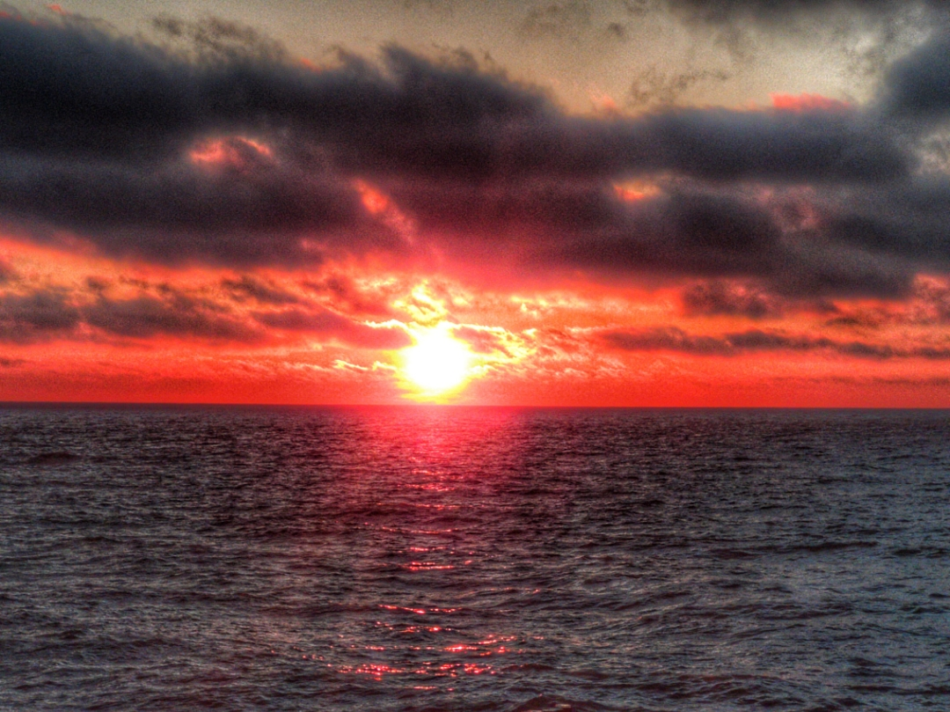
Солнце
Работу выполнила
учитель физики
МБОУ «СОШ № 49»
г. Чебоксары
Иванова Светлана Николаевна

Slide 2
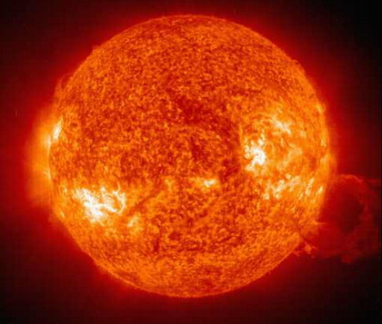
Определение
Солнце — центральная и единственная звезда нашей Солнечной системы, вокруг которой обращаются другие объекты этой системы: планеты и их спутники, карликовые планеты и их спутники, астероиды, метеориты, кометы и космическая пыль.

Slide 3
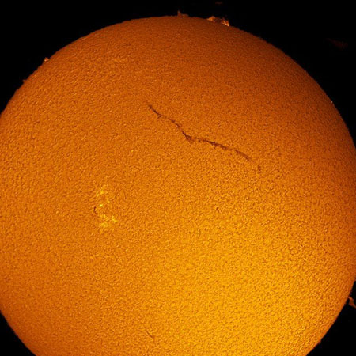
Происхождение
Считается, что Солнце сформировалось примерно 4,59 миллиарда лет назад, когда быстрое сжатие под действием сил гравитации облака молекулярного водорода привело к образованию в нашей области Галактики звезды первого типа звёздного населения. Звезда такой массы, как Солнце, должна существовать в общей сложности примерно 10 миллиардов лет.

Slide 4
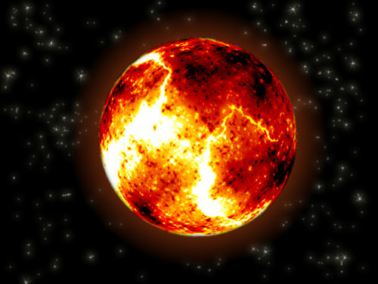
Масса
Масса Солнца составляет 99,8 % от суммарной массы всей Солнечной системы.

Slide 5
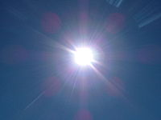
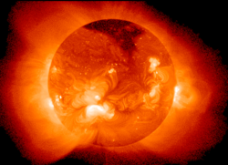
Температура
Температура поверхности Солнца достигает 6000K, поэтому Солнце светит почти белым светом, но из-за более сильного рассеяния свет Солнца у поверхности нашей планеты приобретает некоторый жёлтый оттенок.

Slide 6
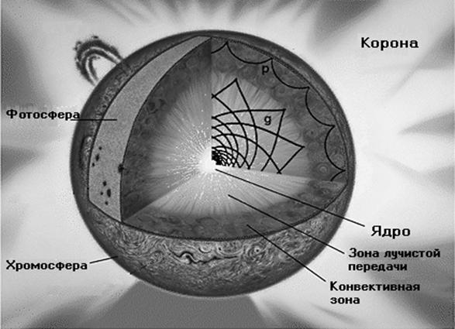
Строение Солнца
Строение Солнца. В центре Солнца находится солнечное ядро. Фотосфера — это видимая поверхность Солнца, которая и является основным источником излучения. Солнце окружает солнечная корона, которая имеет очень высокую температуру, однако она крайне разрежена, поэтому видима невооружённым глазом только в периоды полного солнечного затмения.

Slide 7
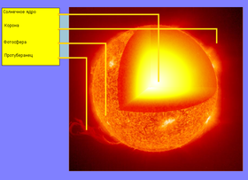
Солнечное ядро
Центральная часть Солнца с радиусом примерно 150 000 километров, в которой идут термоядерные реакции, называется солнечным ядром. Плотность вещества в ядре составляет примерно 150 000 кг/м, а температура в центре ядра — более 14 миллионов градусов.

Slide 8
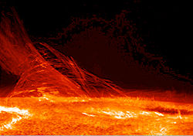
Фотосфера
Фотосфера (слой, излучающий свет) достигает толщины ~320 км и образует видимую поверхность Солнца. Температура в фотосфере достигает в среднем 5800 К, по мере приближения к внешнему краю фотосферы уменьшается до 4800 К.

Slide 9
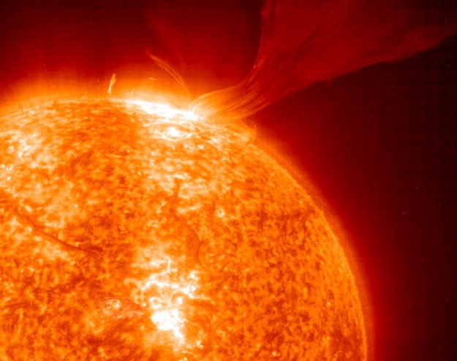
Хромосфера
Хромосфера — внешняя оболочка Солнца толщиной около 10 000 км, окружающая фотосферу. Температура хромосферы увеличивается с высотой от 4000 до 15 000 градусов.

Slide 10
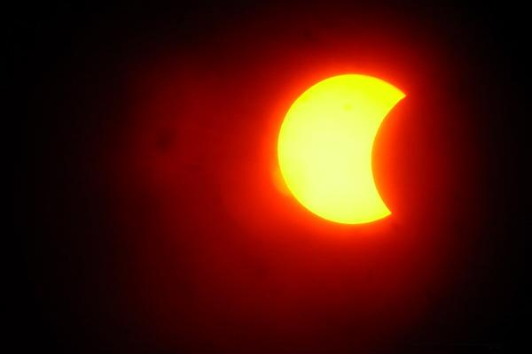
Корона
Корона — последняя внешняя оболочка Солнца. Несмотря на её очень высокую температуру, от 600 000 до 5 000 000 градусов, она видна невооружённым глазом только во время полного солнечного затмения, так как плотность вещества в короне мала, а потому невелика и её яркость.

Slide 11
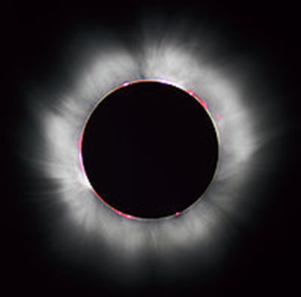
Во время полных солнечных затмений на краю Солнца, во внутренних слоях солнечной короны, наблюдаются протуберанцы-струи горячего вещества, имеющие вид выступов и фонтанов. Некоторые из них-спокойные протуберанцы- в течение многих часов висят над солнечной поверхностью, другие-эруптивные(взрывные)-внезапно с огромной скоростью взлетают над поверхностью,быстро поднимаются до высоты в десятки и даже в сотни тысяч километров и также быстро падают вниз.

Slide 12
Солнце-лишь одна из бесчисленного множества звезд, существующих в природе. Благодаря близости Земли к Солнцу мы имеем возможность изучать происходящие на нем процессы и по ним судить об аналогичных процессах в звездах, непосредственно не видимых из-за колоссального
их удаления.
Спасибо за внимание!

